Slide 1
www.ceeol.com
Central and Eastern European Online Library
Digitalizacja publikacji z zakresu nauk humanistycznych i społecznych w ramach Central and Eastern European Online Library
Notes:
Thank you for taking the time and joining to a short overview on the Central and Eastern European Online Library, owned and operated by the CEEOL GmbH in Frankfurt am Main.

Slide 2
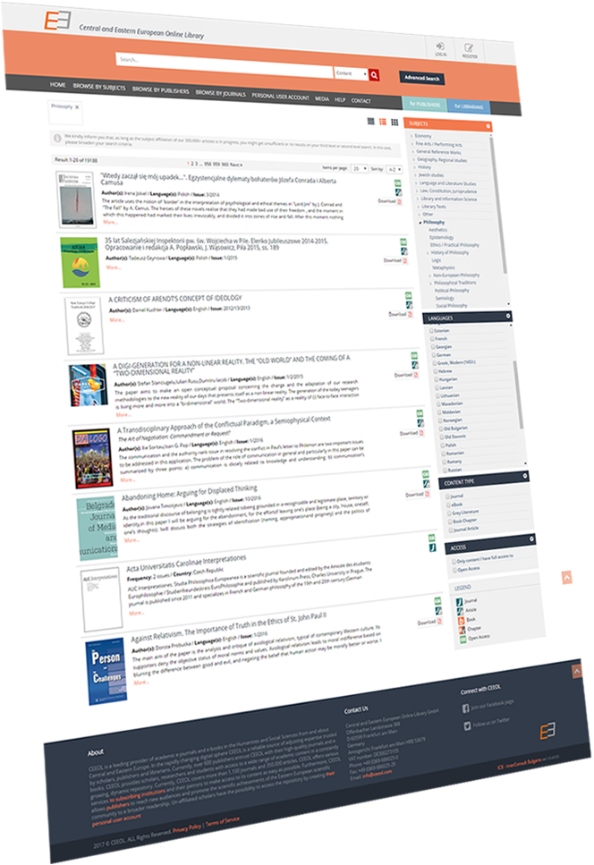
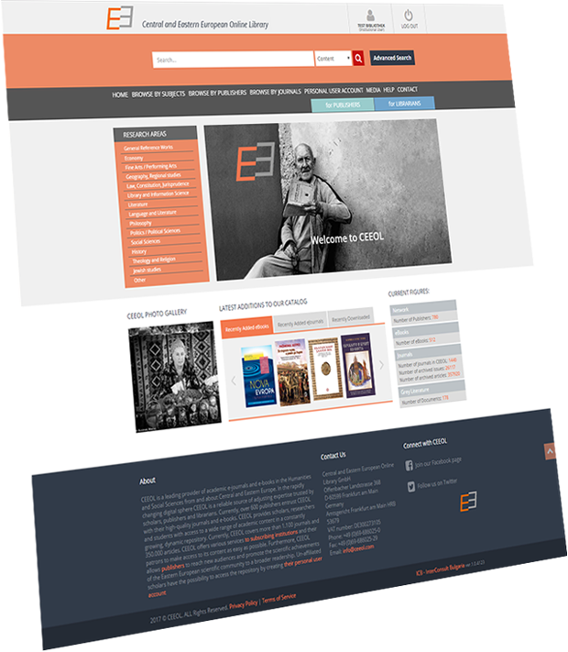
CEEOL umożliwia dostęp do szerokiego katalogu czasopism naukowych, e-booków, szarej literatury z i o Europie Centralnej oraz Wschodniej:
1,417+ Wydawców
2,825+ Czasopism
68,632+ Numerów czasopism
917,067+ Artykułów
8,642+ eBooków
10,207+ Szarej literatury
Treści pochodzą z takich dziedzin jak historia, nauki polityczne, społeczne, ekonomia, litereratura, psychologia i wiele innych.
Notes:
Back in the late 90ies – the time when almost no-one has showed interest in Central/Eastern/Southeastern European native language humanities and social science publications – at that time we have started to establish our network with publishers in CEE/SEE, convince them to join us, include their content and to find worldwide the readership for their authors and publications. The results of this long journey are: HERE THE FIGURES OF THE SLIGHT . Even in spite of strong international vendors, certain projects/initiatives of national repositories, CEEOL has achieved to become the POINT of Departure for scholars, researchers, young academics, who are interested in this part of Europe and the related subjects. And – from our perception – CEEOL became „The Memory of Post-Communist Europe“.

Slide 3
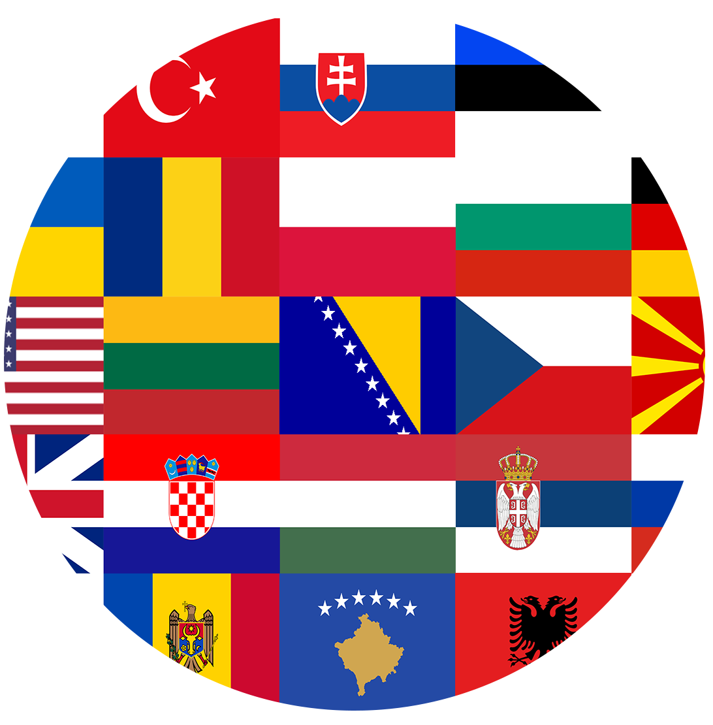
CEEOL – Czasopisma per kraj pochodzenia
Polska 925
Rumunia 594
Bułgaria 186
Serbia 148
Bośnia i Herzegowina 140
Czechy 124
Litwa 85
Węgry 73
Słowacja 69
Chorwacja 64
Macedonia 39
Ukraina 32
Mołdawia 31
Estonia 29
Albania 14
Kosowo 11
Czarnogóra 9
Notes:
The detailed figures on the number of JOURNALS per country show the size of the scientific output in Central-East and Southeast Europe in the fields of Humanities and Social Sciences. The included content covers over 30 languages (the languages of the articles as they have been published). Even without speaking/understanding Polish or Serbian or Romanian, your students and scholars could discover over 252.000 indexed articles, that have been published in English.

Slide 4
Kładziemy nacisk na nauki humanistyczne, społeczne i polityczne, literaturę z naszego regionu
Nauki społeczne 440.000+
Językoznastwo / Literatura 297.000+
Nauki polityczne 210.000+
Kategoryzujemy treści na 3 poziomach
14 Podstawowych obszarów badawczych + specjalne obszary badawcze
Historia 303.000+
Ekonomia 204.000+
Filosofia / Teologia 160.000+
Prawo 117.000+
Sztuka 75.000+
Notes:
Contrary to other databases, CEEOL does not mix and include natural sciences. We keep our clear focus on „soft sciences“, Humanities, Arts and Social Sciences. The 3-level subject heading, that we introduced in 2016 and displayed accordingly on CEEOL in the Menu „Subject areas“, provides users an easy access to their research area/s.

Slide 5
Wspieramy różnorodność językową badań naukowych z zakresu nauk humanistycznych i społecznych w Europie Środkowej, Wschodniej i Południowo-Wschodniej.
Artykuły z czasopism, e-booki i szara literature są udostępniane przez nas w ponad 30 językach, umożliwiając dostęp do głównych źródeł w jednym repozytorium.
Notes:
You all are very well familiar with the requests towards scholars and researchers to publish in English only (otherwise it is neglected). Especially in the Humanities and Social Sciences all the pressure related to Impact factors, citation indexes etc. give scholars and researchers „hard times“. And oft it is forgotten, that this dictate is often not compatible with the real selection policy of Clarivate/Web of Science, at least not in CEE/SEE.
However, we – CEEOL – do believe in the necessity of language diversity and in the necessity and in freedom to publish in all the native languages we speak/think … as a historian, a philosopher, a sociologist …

Slide 6
Naszym celem jest wspieranie
wydawców w celu udostępniania głębokich archiwów.
Współpracujemy z cenionymi wydawcami, pomagając im w wysokiej jakości digitalizacji zasobów.
GŁĘBOKIE ARCHIWA W CEEOL
www.ceeol.com
Notes:
Since we have started CEEOL twenty years ago, our aim was to make deep archive collections available in digitized form. Even, if a journal article from the 1950ies does not count today officially as a „scholarly article“ (as in 1950 „only“ the thoughts/mind have counted, and not how far an article has an Engish summary, keywords and author´s institutional affiliation ), we observe on the usage statistics, that these archive issues have a high impact and relevance for today´s research topics.

Slide 7
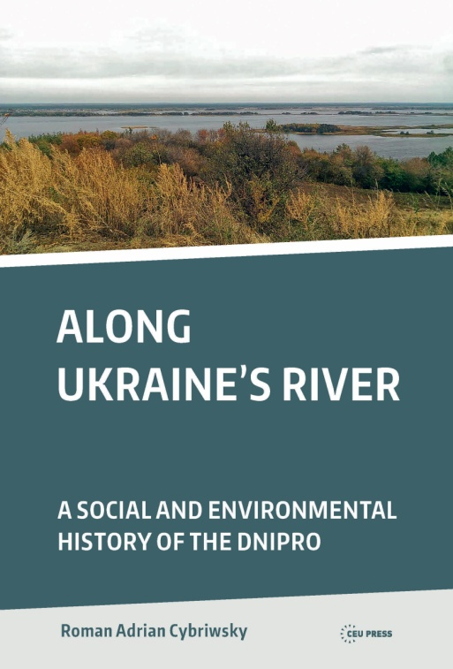
CEEOL – ebooki per kraj wydania
Polska 4397
Bułgaria 601
Serbia 423
Czechy 396
Bośnia i Herzegowina 384
Rumunia 330
Węgry 180
eBooki
Słowacja 120
Chorwacja 164
Niemcy 171
Łotwa 101
Mołdawia 81
Macedonia 37
Notes:
In 2016 – as a logical enrichment – we have started our eBook collection development. As of today more than 6.500 eBooks are included. Again, Polish publishers took advantage of and made the necessary steps for the inclusion of their valuable publication with more than 2.900 eBooks. The format is solely native PDF with the related metadata.

Slide 8
CEEOL – eBooki per język wydania
Polski 3697
Angielski 1820
B/C/S 693
Bułgarski 429
Węgierski 168
Czeski / Słowacki 350
eBooks
Rumuński 199
Francuski 170
Niemiecki 169
Ukraiński 132
Turecki 37
Albański 15
Notes:
A short overview on the language aspect of the included eBooks .

Slide 9
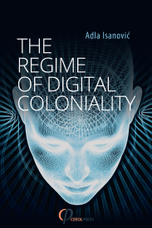
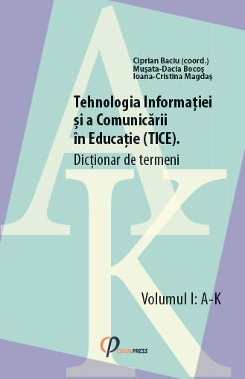

Slide 10
CEEOL dla instytucji naukowych, bibliotek i społeczności naukowej
Subskrypcja treści czasopism oparta na FTE
Jednorazowy zakup wybranych e-booków
Wygodny dostęp za pomocą uwierzytelniania IP
Statystyki zgodne z COUNTER
Treści bez zabezpieczeń DRM
Brak ograniczeń jednoczesnego dostępu
Brak ograniczeń dotyczących pobierania
Rekordy bibliograficzne na poziomie publikacji i artykułu
Treść pełnotekstowa artykułów czasopism, e-booków i literatury szarej
Korzyści z indeksowania przez Google Scholar, ProQuest Primo, Alma, Ebsco EDS, TDNet, OCLC
CEEOL współpracuje z Clarivate Analytics. Redaktorzy Web of Science mają dostęp do platformy CEEOL, co ułatwia analizę, wybór i indeksowanie czasopism CEEOL interesujących społeczność Web of Science.
Notes:
Libraries worldwide appreciate CEEOL´s services for their scholars and patrons. We offer FTE-based journal subscription and an institutional one-time-purchase for the eBooks. Our collaboration for the fulltext-indexing with GoogleScholar started already in 2004, at the time, where GoogleScholar was in a BETA-Version and they needed content in „small /minor languages with diacritics/special characters“, that we gladly could provide already 17 years ago.
During the years we also have established the cooperation with other vendors (ProQuest/EBSCO) for indexing.

Slide 11
Odwiedź nas na:
www.ceeol.com
Central and Eastern European Online Library
Notes:
We do offer a 4-week institutional journal trial access. In case that some of you – as librarian – would consider an evaluation of the CEEOL repository, please let me know. We would be glad to open a trial for your institution and answer your questions. Thank you.

Slide 12
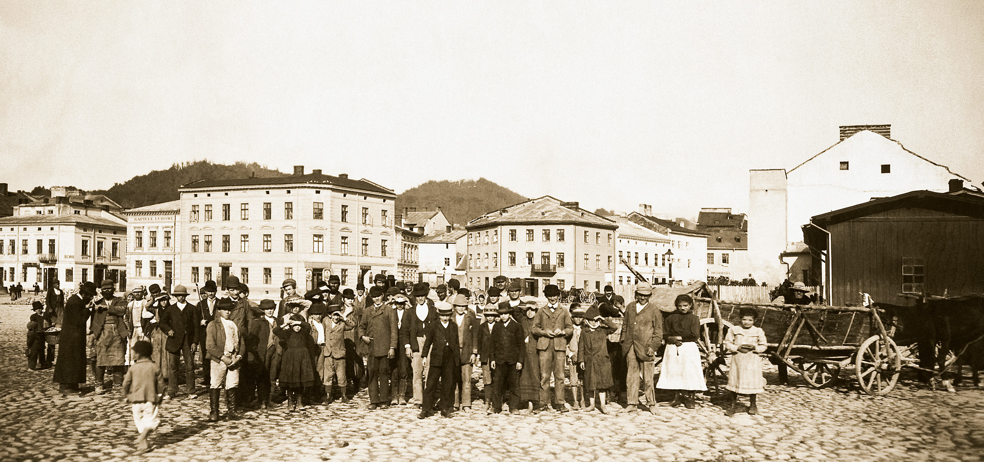
CEEOL – Broadening Horizons
Central and Eastern European Online Library
www.ceeol.com

